Slide 1

Trading mit ML
Vorhersage signifikanter Bewegungen von Euro/USD mittels Machine Learning und Finanznachrichten
Jeremy Nathan

Slide 2



Motivation

Slide 3
Motivation
EUR/USD meist getradet
Lange Historie
Keine Übernahmen etc.

Slide 4
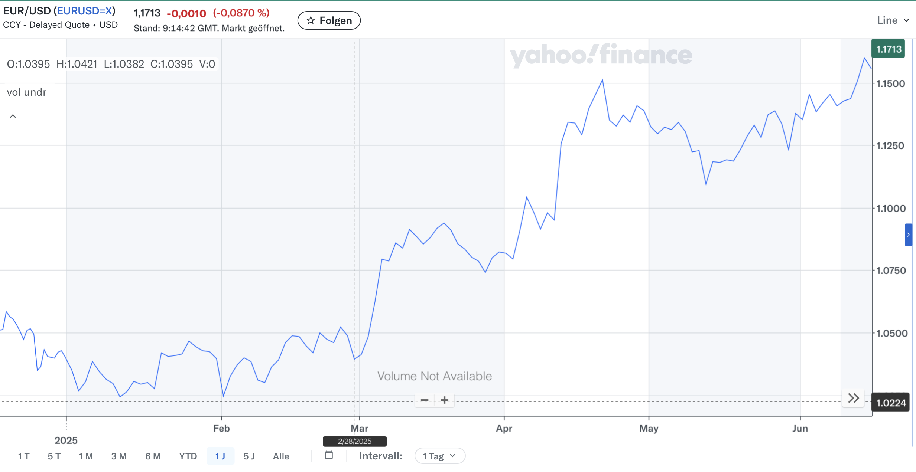
Motivation
EUR/USD meist getradet
Lange Historie
Keine Übernahmen etc.
Zollaufschub für Autoimporte aus Mexiko und Kanada
Zölle Mexiko, Kanada, China ab 4.März

Slide 5
Resultate

Slide 6
Resultate
3’898 CHF Gewinn

Slide 7
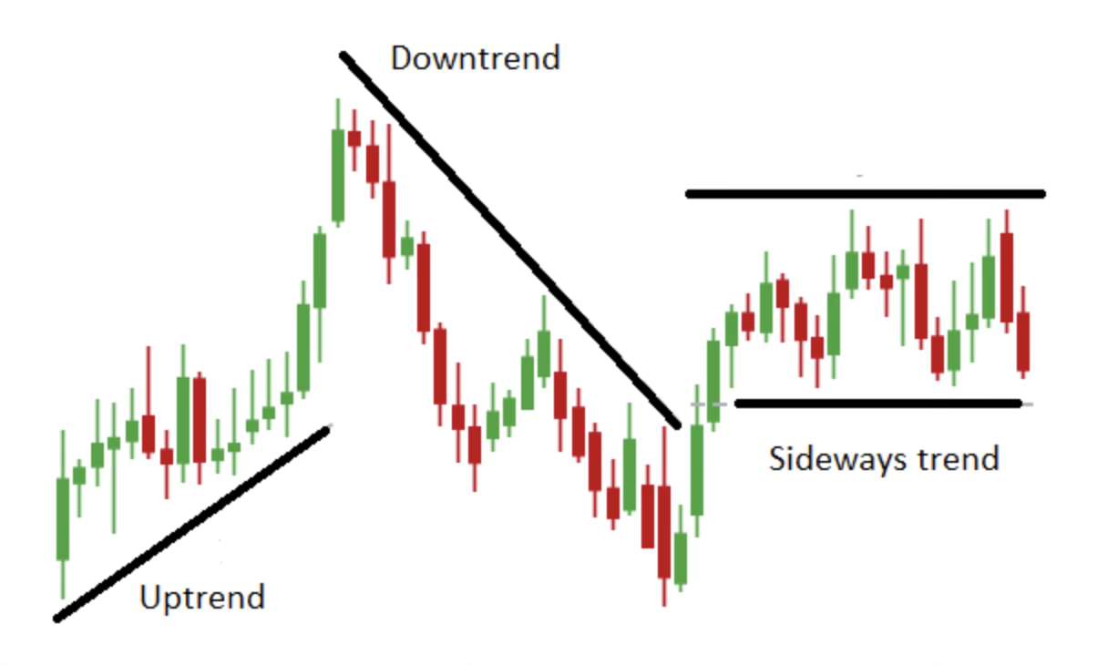
Resultate
3’898 CHF Gewinn
10% des Kapitals
1000 CHF
20 Hebel
232 Testtage
135 Trades
97 Ohne Trades
XGBoost
1. Signal
2. Richtung

Slide 8
Resultate
3’898 CHF Gewinn
10% des Kapitals
1000 CHF
20 Hebel
232 Testtage
135 Trades
97 Ohne Trades
XGBoost
1. Signal
2. Richtung
20 Features
OHNE NEWS!

Slide 9
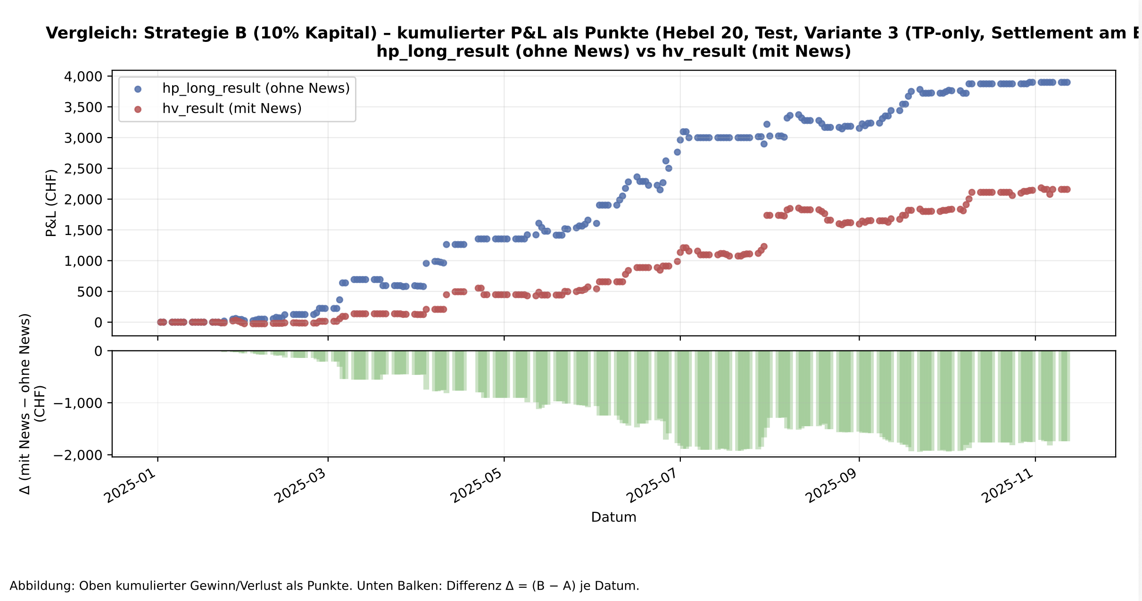

Slide 10
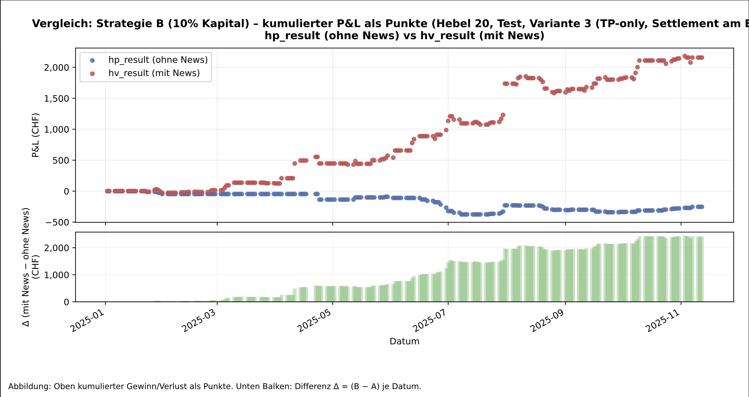

Slide 11
Vorgehen

Slide 12
Geplant
Realität
Projektstruktur in Pycharm
Projektstruktur in VS Code
FX Daten und Finanz News laden
FX Daten und Finanz News laden
Sentiment Analyse + labeling + Feature engineering
labeling + Feature engineering
Modell training
Modell training
Evaluation
Evaluation

Slide 13
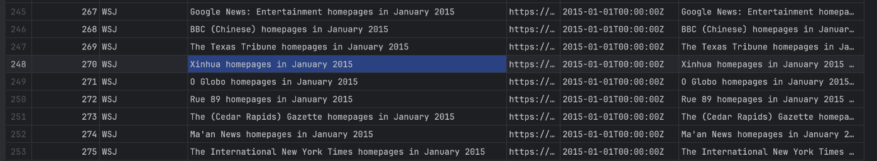
Geplant
Realität
Projektstruktur in Pycharm
Projektstruktur in VS Code
FX Daten und Finanz News laden
FX Daten und Finanz News laden
Sentiment Analyse + labeling + Feature engineering
labeling + Feature engineering
Modell training
Modell training
Evaluation
Evaluation

Slide 14
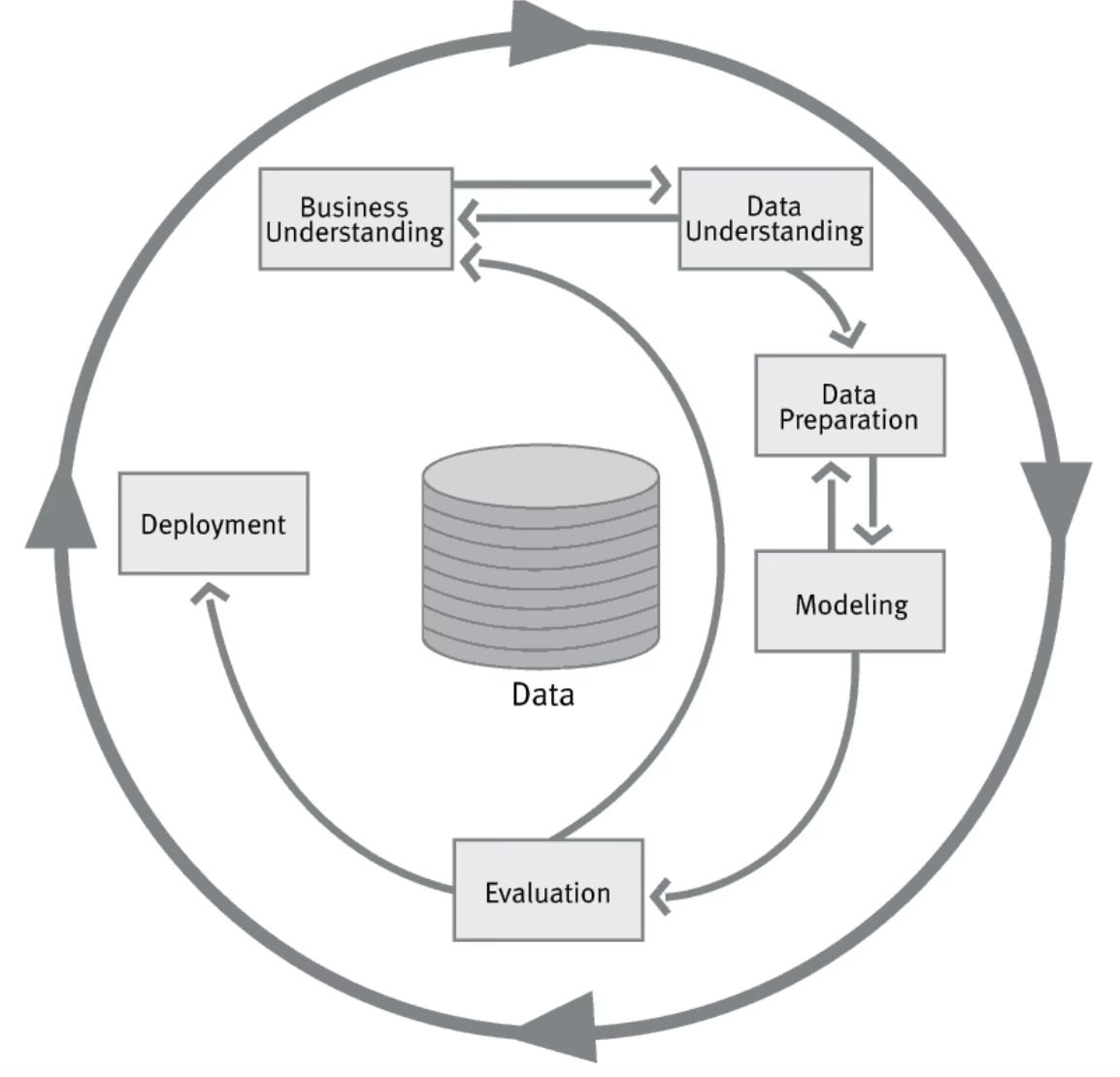

Realität
Projektstruktur in VS Code
FX Daten und Finanz News laden
labeling + Feature engineering
Modell training
Evaluation

Slide 15
Realität
Projektstruktur in VS Code

Slide 16
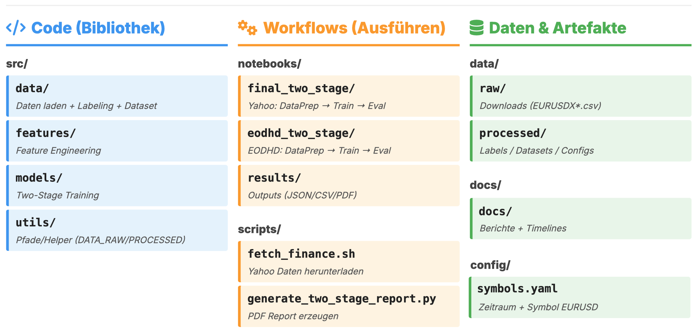
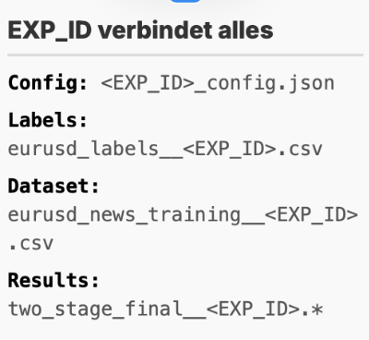
Realität
Projektstruktur in VS Code

Slide 17
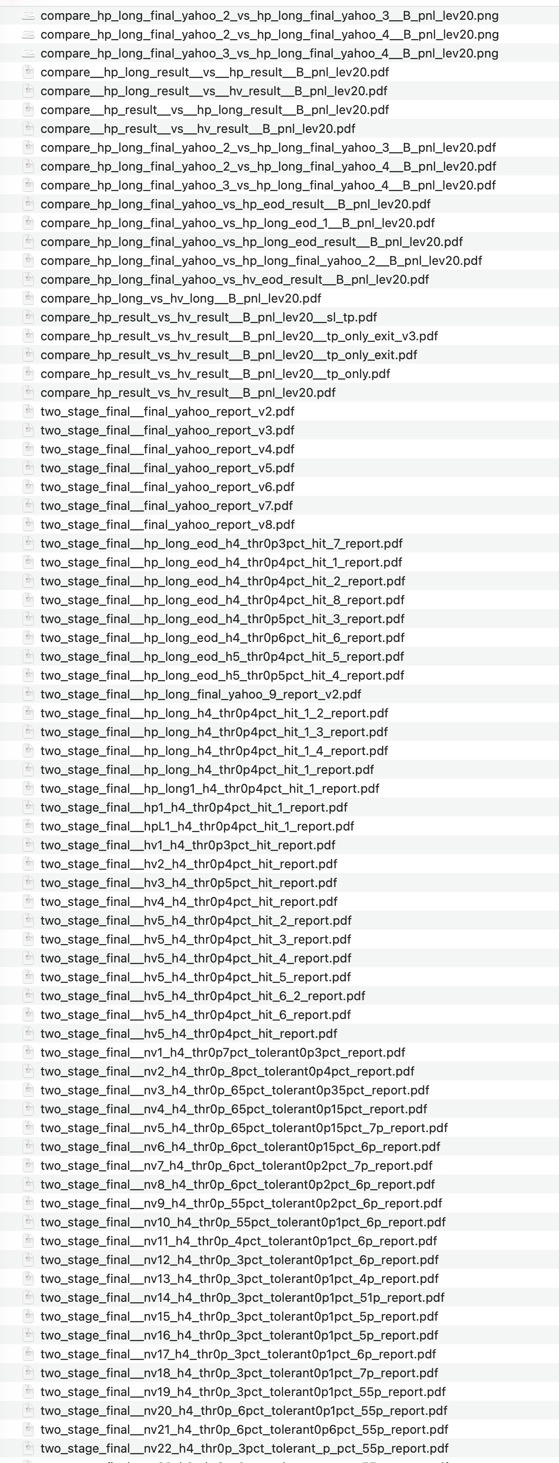
Realität
Herausforderung
Projektstruktur in VS Code
ChatGPT kennt Aufbau nicht
Dokumenten Chaos

Slide 18

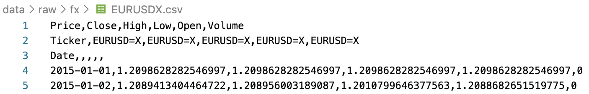

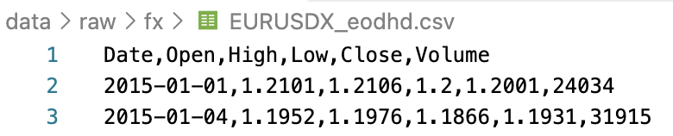
Realität
Projektstruktur in VS Code
FX Daten und Finanz News laden

Slide 19
Realität
{
"date": "2025-11-12T22:24:39+00:00",
"title": "EUR/USD steady beneath 1.16, traders await US shutdown vote, Fed clarity",
"content": "The Euro consolidates for the second straight day unable to crack the 1.1600 figure as risk appetite improve due to the imminent re-opening of the US government as the House of Representatives votes on the stopgap funding bill.",
"link": "https://www.fxstreet.com/news/eur-usd-steady-beneath-116-traders-await-us-shutdown-vote-fed-clarity-202511122224",
"symbols": [
"EUR-USD.US",
"EURUSD.FOREX",
"USDUSD.FOREX"
],
"tags": [
"FX",
"RISK-APPETITE",
"US-GOVERNMENT"
],
"sentiment": {
"polarity": 0.402,
"neg": 0.05,
"neu": 0.835,
"pos": 0.115
}
}
Projektstruktur in VS Code
FX Daten und Finanz News laden

Slide 20

Realität
Herausforderung
Projektstruktur in VS Code
EODHD Kosten
News mit EUR/USD tag ab 2020
FX Daten und Finanz News laden
19.99 pro Monat

Slide 21
Realität
Projektstruktur in VS Code
FX Daten und Finanz News laden
labeling + Feature engineering

Slide 22
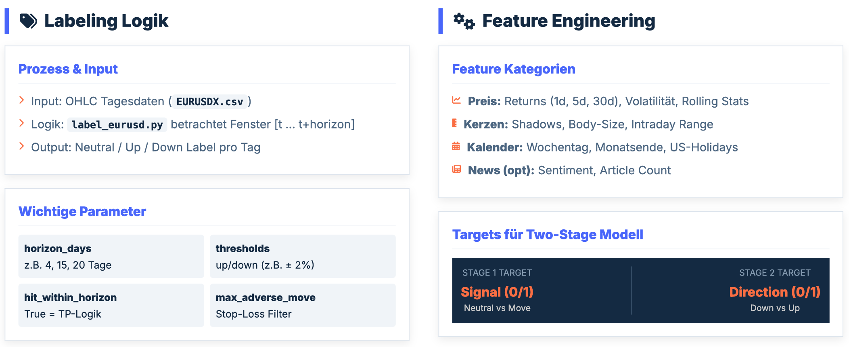

Slide 23
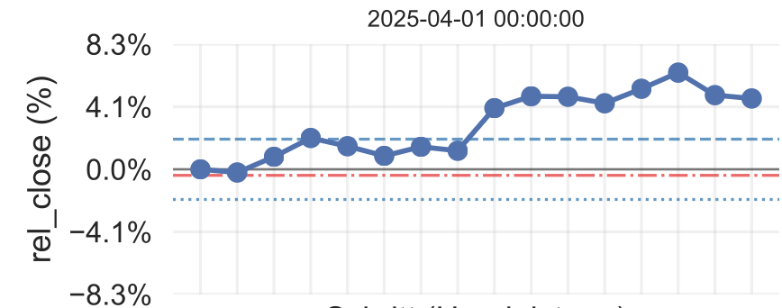
Realität
Projektstruktur in VS Code
FX Daten und Finanz News laden
labeling + Feature engineering

Slide 24
Realität
Projektstruktur in VS Code
FX Daten und Finanz News laden
labeling + Feature engineering
Modell training

Slide 25
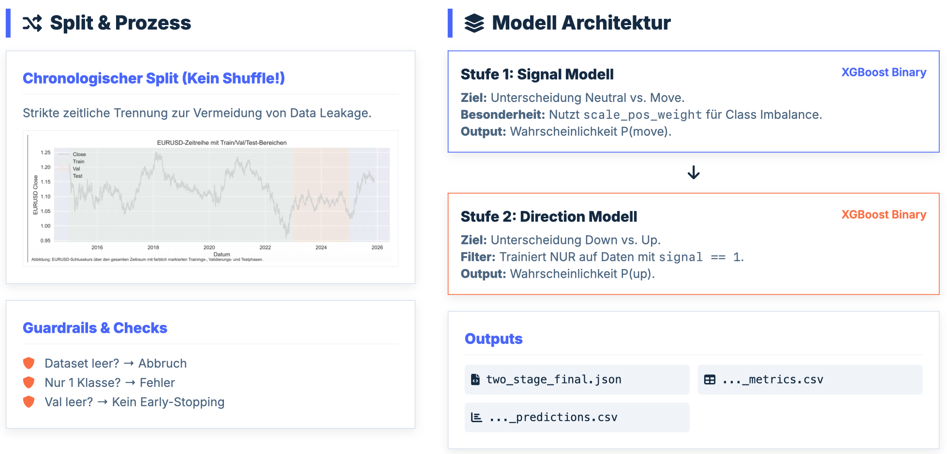

Slide 26
Realität
Projektstruktur in VS Code
FX Daten und Finanz News laden
labeling + Feature engineering
Modell training
Evaluation

Slide 27
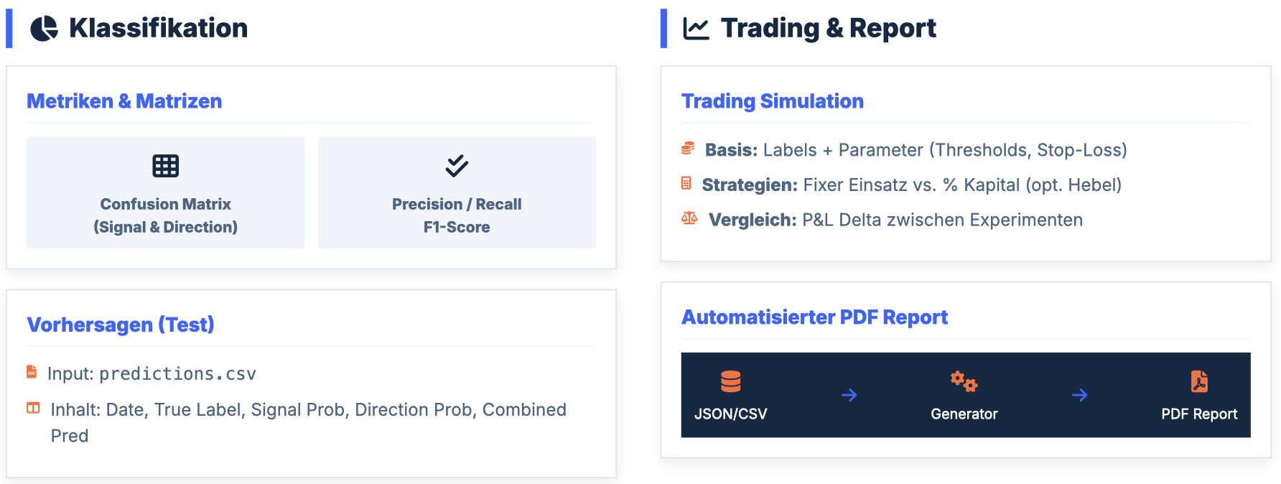

Slide 28
Realität
Herausforderung
Projektstruktur in VS Code
FX Daten und Finanz News laden
labeling + Feature engineering
Modell training
Evaluation

Slide 29
Realität
Herausforderung
Projektstruktur in VS Code
Logik bei labeling
Tages Volatilität
FX Daten und Finanz News laden
labeling + Feature engineering
Modell training
Evaluation

Slide 30
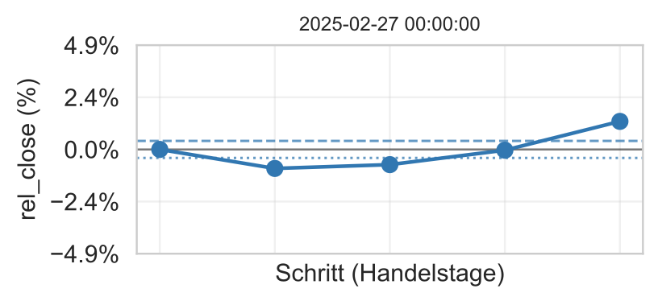
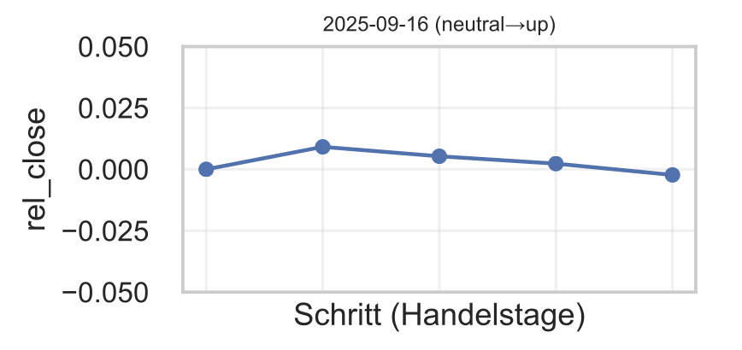
Herausforderung
Label = up
Logik bei labeling
Tages Volatilität
Label = up
Label = Neutral

Slide 31
Realität
Herausforderung
Projektstruktur in VS Code
Logik bei labeling
Tages Volatilität
FX Daten und Finanz News laden
labeling + Feature engineering
Modell training
Evaluation

Slide 32
Realität
Herausforderung
Projektstruktur in VS Code
Schlecht bei EODHD FX Daten
FX Daten und Finanz News laden
labeling + Feature engineering
Modell training
Evaluation

Slide 33
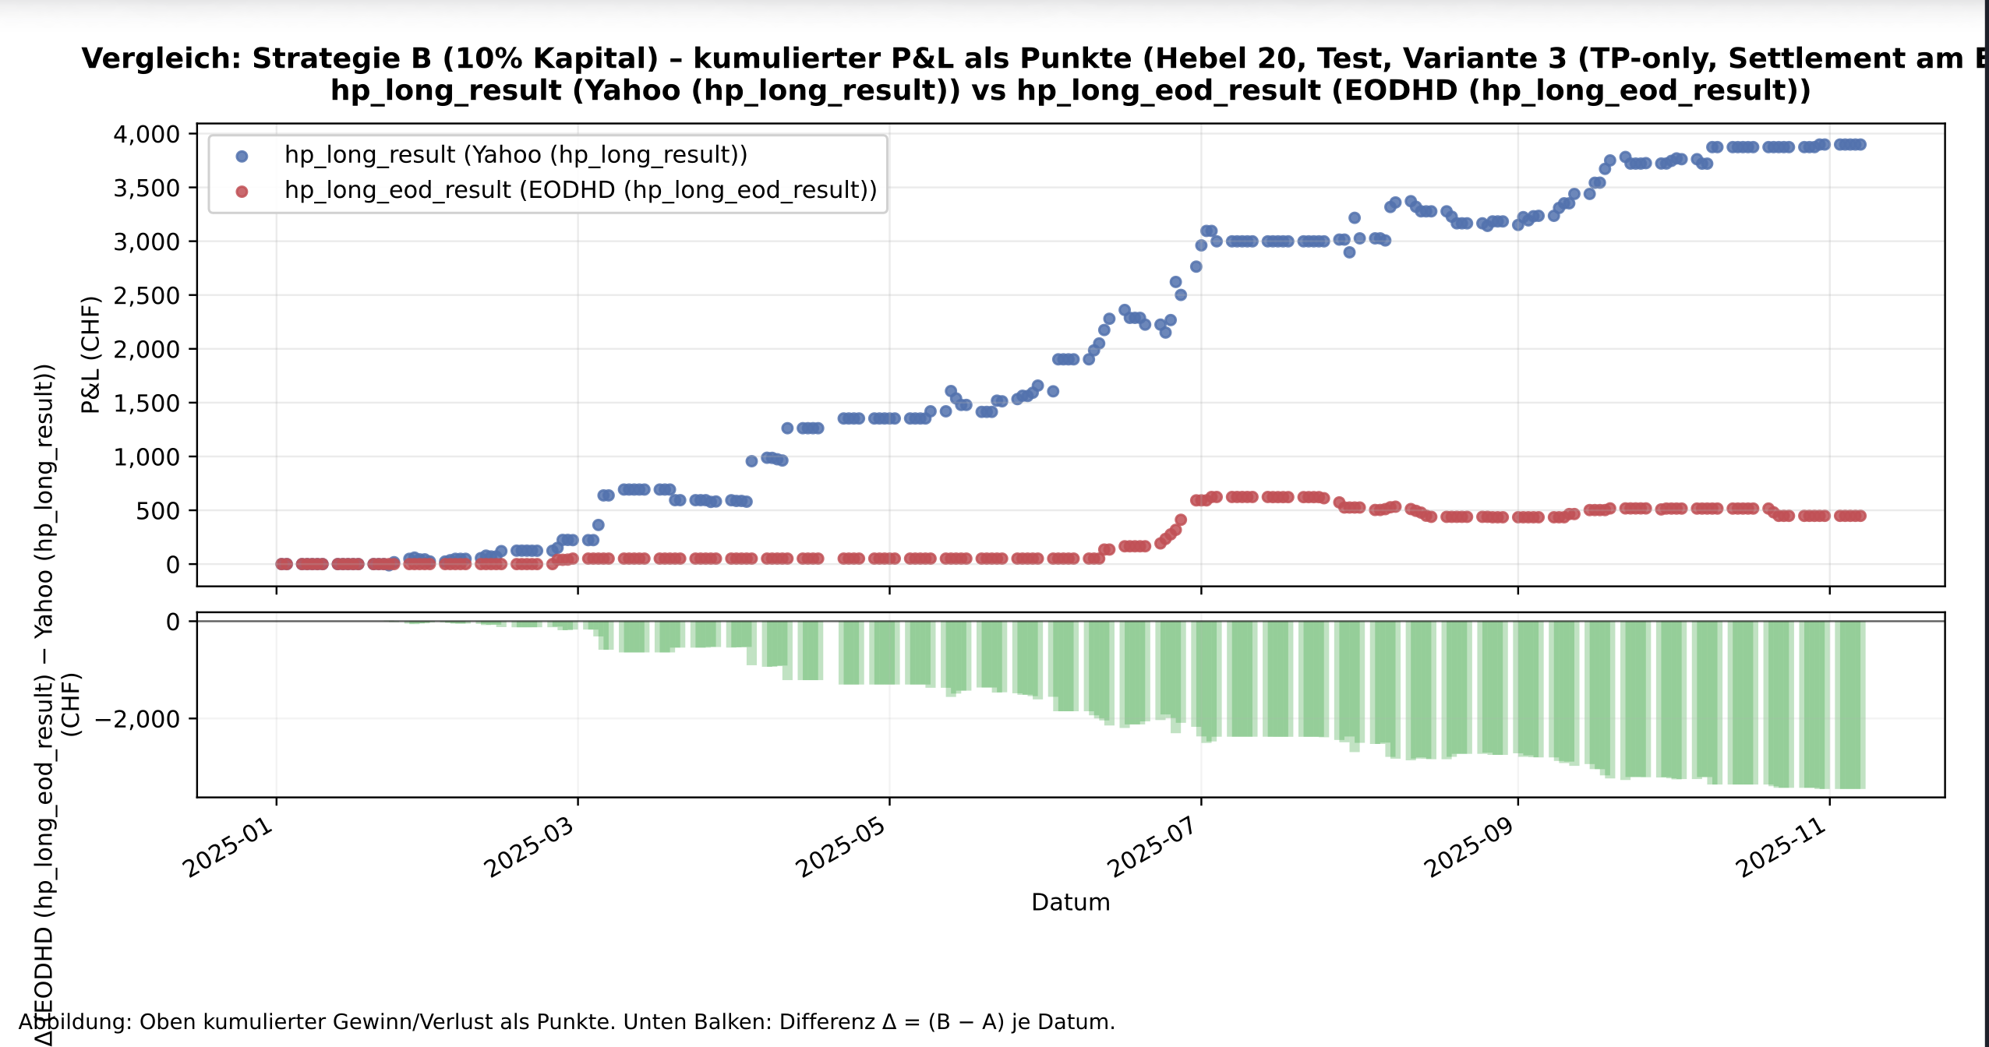
Herausforderung
Schlecht bei EODHD FX Daten

Slide 34
Realität
Herausforderung
Projektstruktur in VS Code
Schlecht bei EODHD FX Daten
FX Daten und Finanz News laden
labeling + Feature engineering
Modell training
Evaluation

Slide 35
Realität
Herausforderung
Projektstruktur in VS Code
PDF Erstellung
Korrektheit und Übersicht
FX Daten und Finanz News laden
labeling + Feature engineering
Modell training
Evaluation

Slide 36
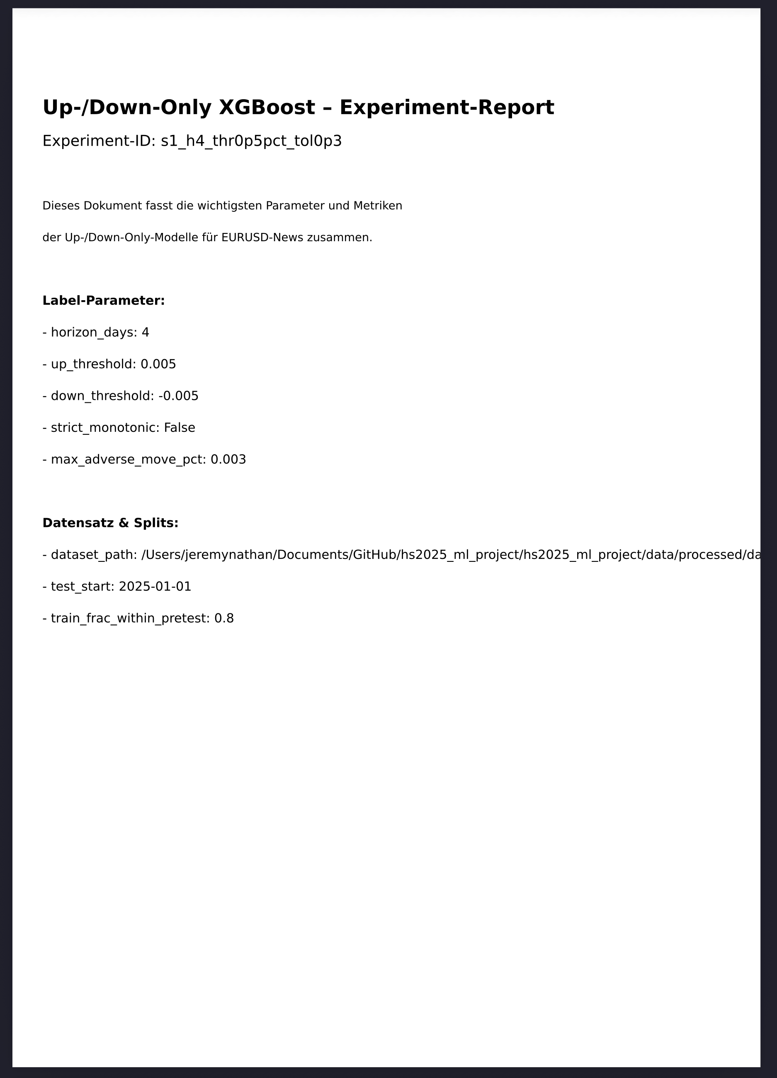
Herausforderung
PDF Erstellung
Korrektheit und Übersicht

Slide 37
Tools

Slide 38
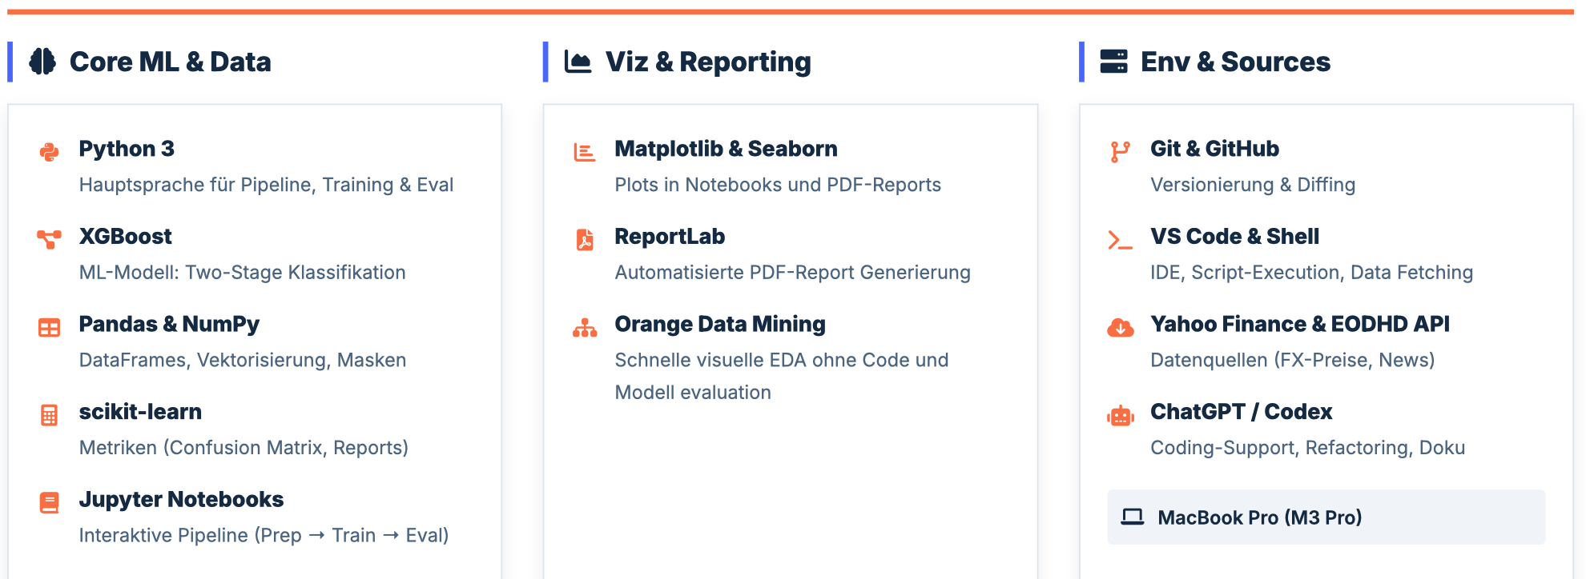

Slide 39
Ausblick

Slide 40

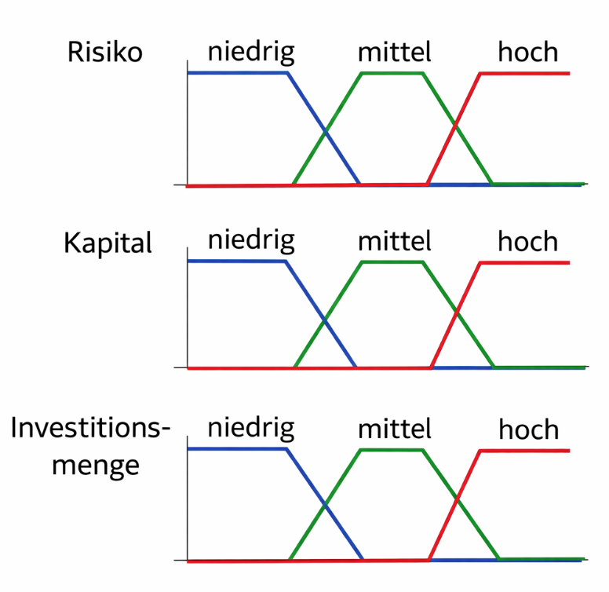

Ausblick
Wiederholung mit Brokerdaten + korrektes labelling
Symbolischer KI, FUZZY Logik / Prolog
Weitere Währungspaare und Aktien testen
Jeremy Nathan – E-Maschinelles Lernen und wissensbasierte Systeme 2025
40

Slide 41
Demo

Slide 42
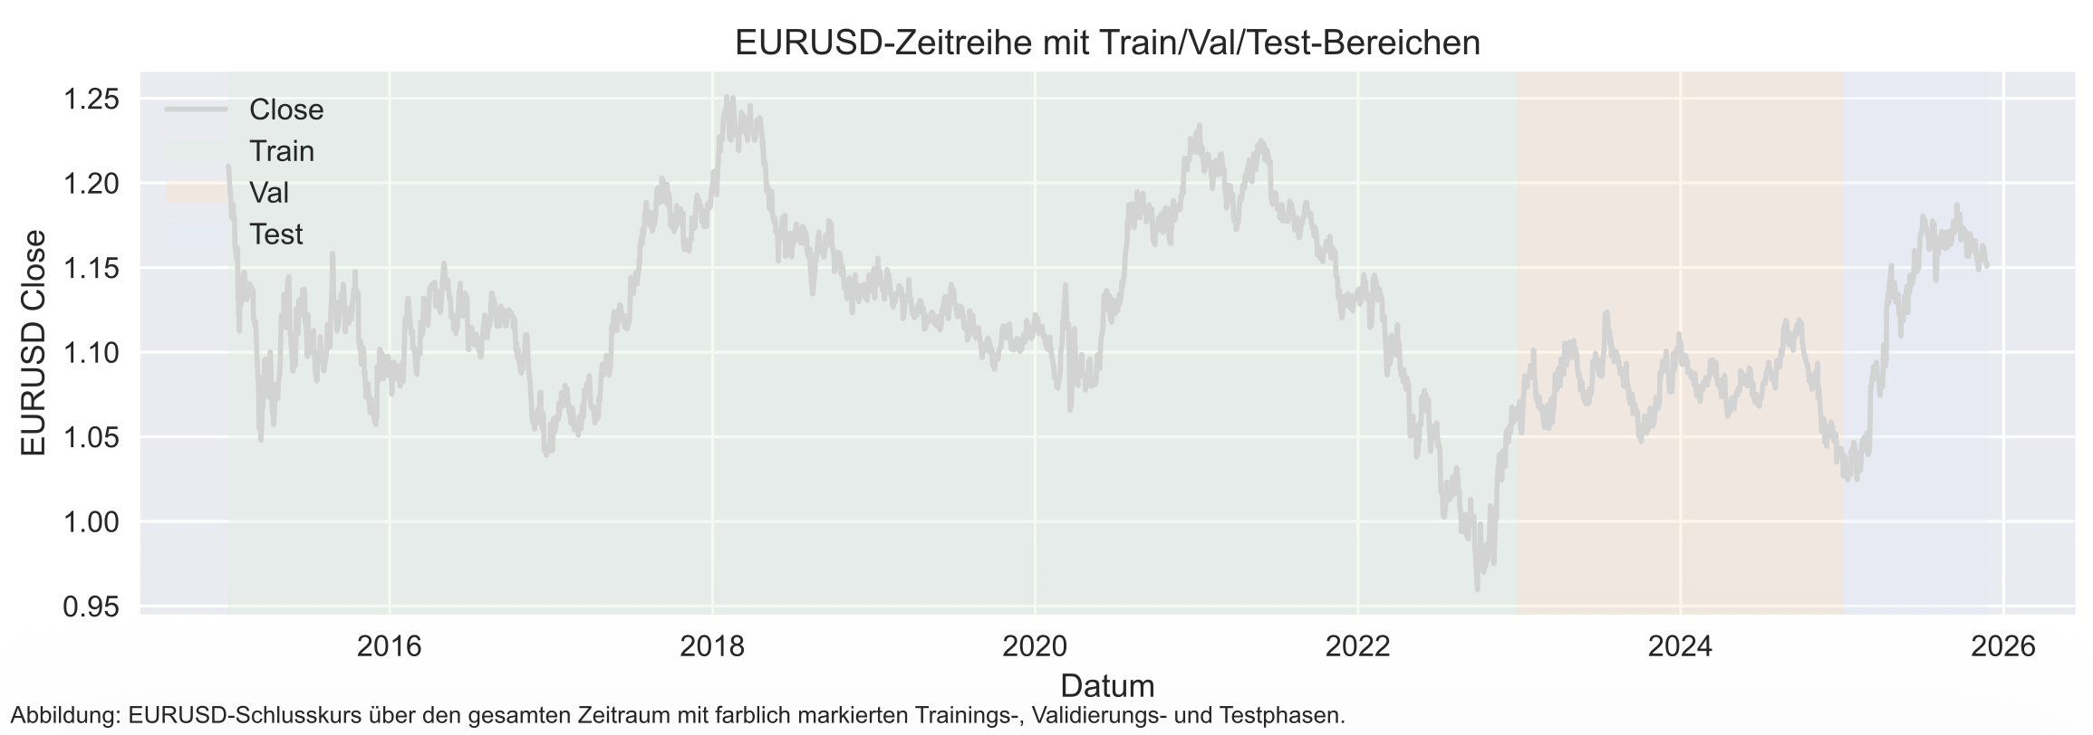
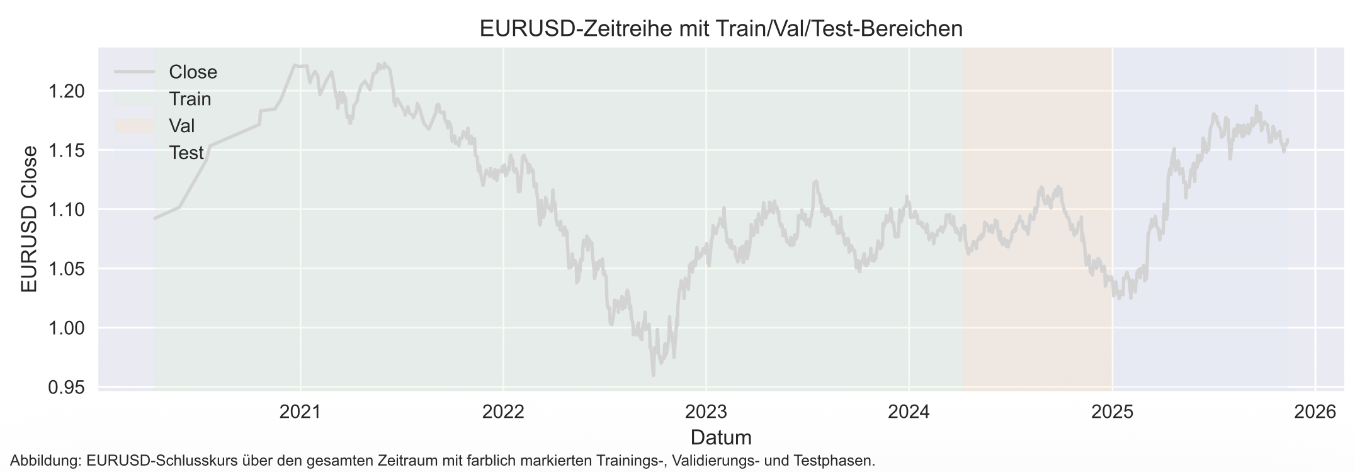

Slide 43
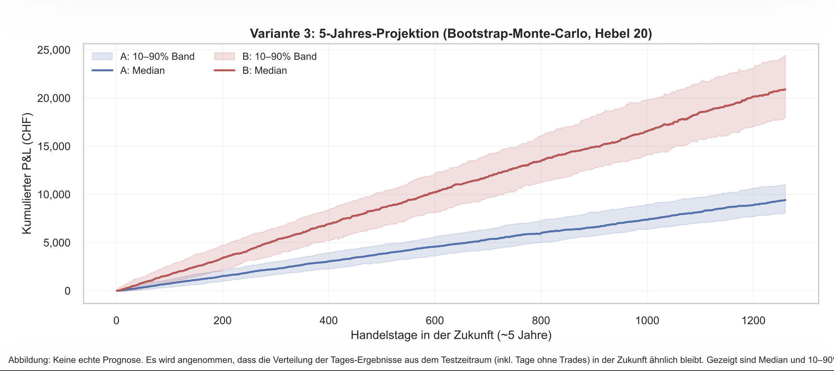

Slide 44
Einführung

Slide 45
Inhalt
Einführung
Resultate
Vorgehen
Tools
Ausblick
Herausforderungen
DEMO

Slide 46
Geplant
Projektstruktur in Pycharm
FX Daten und Finanz News laden
Sentiment Analyse + labeling + Feature engineering
Modell training
Evaluation

Slide 47
Geplant
Projektstruktur in Pycharm
FX Daten und Finanz News laden
Sentiment Analyse + labeling + Feature engineering
Modell training
Evaluation

Slide 48
Geplant
Projektstruktur in Pycharm
FX Daten und Finanz News laden
Sentiment Analyse + labeling + Feature engineering
Modell training
Evaluation

Slide 49
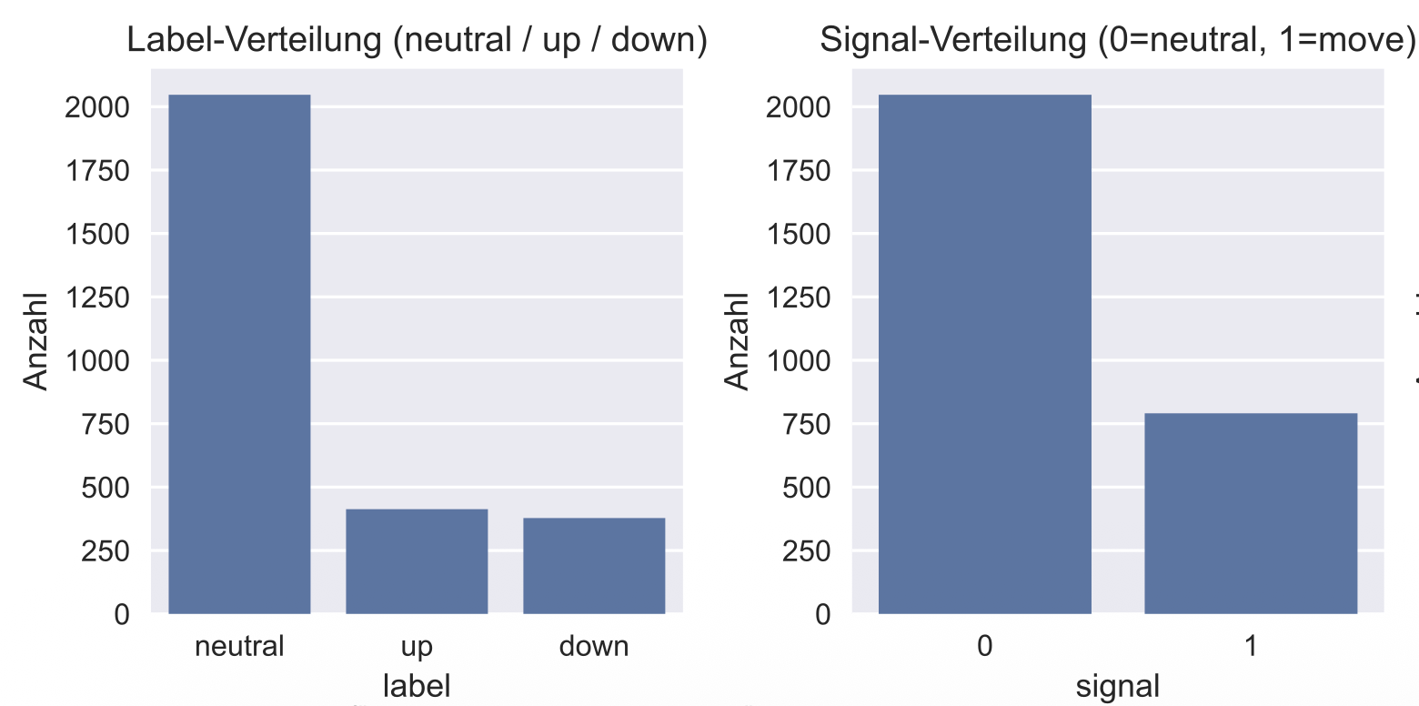
19 Dezember 2025

Slide 50
Realität
Herausforderung
Projektstruktur in VS Code
ChatGPT kennt Aufbau nicht
Dokumenten Chaos
FX Daten und Finanz News laden

Slide 51
Realität
Herausforderung
Projektstruktur in VS Code
ChatGPT kennt Aufbau nicht
Dokumenten Chaos
EODHD Kosten
News mit EUR/USD tag ab 2020
Logik bei labeling
Tages Volatilität
FX Daten und Finanz News laden
labeling + Feature engineering
Modell training
Evaluation
19 Dezember 2025

Slide 52
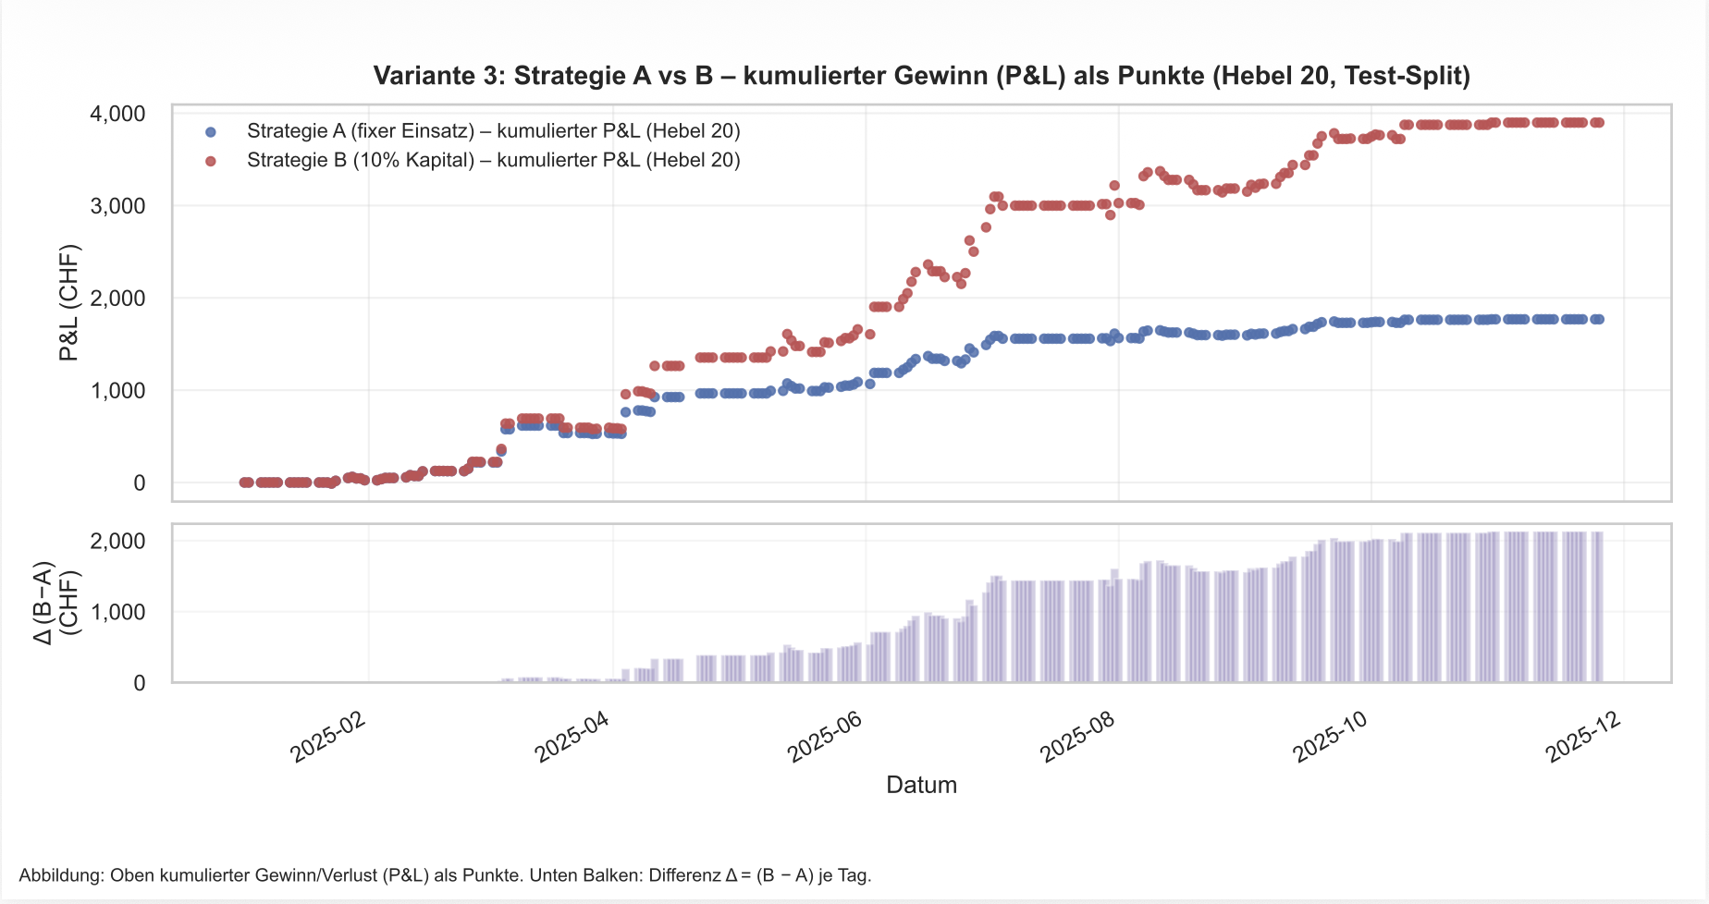

Slide 53
Realität
"date": "2025-08-18T08:48:00+00:00",
"title": "Kenya Healthcare Statistics Databook 2025: Navigate Healthcare Planning with Over 300 KPIs Spanning Patient to Pharmacist Statistics",
"content": "Dublin, Aug. 18, 2025 (GLOBE NEWSWIRE) -- The \"Kenya Healthcare Statistics Databook Q2 2025: 300+ KPIs Covering Detailed Statistics on Patients, Healthcare Facilities, Public and Private Spending, Medical Staff\" report has been added to ResearchAndMarkets.com's offering.This comprehensive report on Kenya's healthcare sector offers a range of statistics covering the entire value chain an in-depth data-centric analysis of the entire healthcare ecosystem, covering a range of modules from demographic data to healthcare .....",
"link": "https://www.globenewswire.com/news-release/2025/08/18/3134815/28124/en/Kenya-Healthcare-Statistics-Databook-2025-Navigate-Healthcare-Planning-with-Over-300-KPIs-Spanning-Patient-to-Pharmacist-Statistics.html",
"symbols": [
"AAPL.US"
],
"tags": [
"DEMOGRAPHICS",
"GLOBAL",
"GROSS DOMESTIC PRODUCT",
"HEALTH PROFESSIONAL",
"HEALTHCARE ANALYTICS",
"HEALTHCARE INFRASTRUCTURE",
"HEALTHCARE LANDSCAPE",
"HEALTHCARE RESOURCES",
"HEALTHCARE SECTOR",
"HEALTHCARE SPENDING",
"HEALTHCARE STATISTICS",
"KENYA",
"MARKET OPPORTUNITIES",
"MARKET RESEARCH REPORTS",
"MEDICAL STAFF",
"MEDICAL STAFFING",
"PHARMACEUTICAL DISTRIBUTION",
"PHARMACIES",
"POPULATION TRENDS"
],
"sentiment": {
"polarity": 0.959,
"neg": 0.008,
"neu": 0.948,
"pos": 0.044
}
.......
Projektstruktur in VS Code
FX Daten und Finanz News laden
19 Dezember 2025

Slide 54
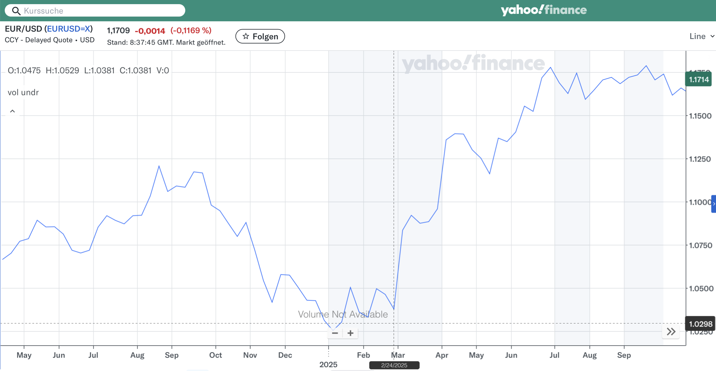

Slide 55
Realität
Herausforderung
Projektstruktur in VS Code

Slide 57
Geplant
Projektstruktur in Pycharm erstellen
FX Daten und Finanz News laden
Sentiment Analyse und labeling
Modell training
Evaluation

Slide 58
Realität
Projektstruktur in VS Code

Slide 59
Realität
Projektstruktur in VS Code
FX Daten und Finanz News laden

Slide 60
Geplant
Projektstruktur in Pycharm erstellen
FX Daten und Finanz News laden
Sentiment Analyse + labeling + Feature engineering
Modell training
Evaluation

Slide 61
Geplant
Projektstruktur in Pycharm
FX Daten und Finanz News laden
Sentiment Analyse + labeling + Feature engineering
Modell training
Evaluation

Slide 62
Resultate
3’898 CHF Gewinn
10% des Kapitals
1000 CHF
20 Hebel

Slide 63
Resultate
3’898 CHF Gewinn
10% des Kapitals
1000 CHF
20 Hebel
232 Testtage
135 Trades
97 Ohne Trades

Slide 64
Resultate
3’898 CHF Gewinn
10% des Kapitals
1000 CHF
20 Hebel
232 Testtage
135 Trades
97 Ohne Trades
XGBoost
1. Signal
2. Richtung

Slide 65
Realität
Projektstruktur in VS Code
FX Daten und Finanz News laden
labeling + Feature engineering

Slide 66
Geplant
Herausforderung
Realität
Projektstruktur in Pycharm
Projektstruktur in VS Code
FX Daten und Finanz News laden
FX Daten und Finanz News laden
Sentiment Analyse + labeling + Feature engineering
labeling + Feature engineering
Modell training
Modell training
Evaluation
Evaluation
19 Dezember 2025

Slide 67
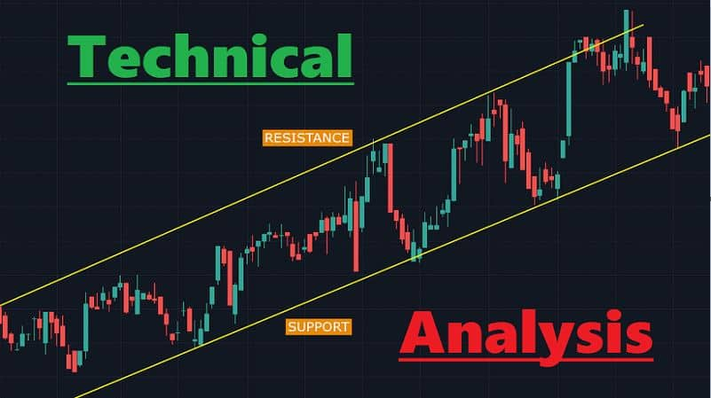
Motivation
EUR/USD meist getradet
Lange Historie
Keine Übernahmen etc.
Zollaufschub für Autoimporte aus Mexiko und Kanada
Zölle Mexiko, Kanada, China ab 4.März

Slide 68
Geplant
Realität
Projektstruktur aufbauen Pycharm
FX Daten laden
Finanz News laden

Slide 69
Realität
Projektstruktur in Pycharm erstellen
FX Daten und Finanz News laden
Sentiment Analyse und labeling
Modell training
Evaluation

